Slide 1
2021
文献检索下载的
智能助手
毛毛虫队

Slide 2
作品信息
所在单位和专业
队伍名称
北京信息科技大学信息管理学院计算机审计专业
毛毛虫
作品应用场景&项目
队伍成员
汇总相关文献的详细信息并提取有效数据
郎杰、李响、张美伊、张亚敏、陈明仪、李昕瑀
参赛作品
队伍口号
文献管理与综述
在曲折中前进

Slide 3
1
项目背景
2
项目内容
CONTENTS
目录
3
模式和技术创新性
4
方案价值与收益

Slide 4
PART 1
项目背景

Slide 5
1.1 需求分析
以中国知网为例，收录文献繁多，快速定位查找自己的文献就显得较为吃力，并十分耗用时间
市场上尚未出现专门针对于使用者的一款文献检索及下载的智能产品
本项目符合社会发展趋势以及社会需求，既可以单独开发使用，也可以嵌入现有文献管理软件协同作用
进入OA系统
进入企业网页
登录X网站进行有关主题的检索
逐一点击打开文章进行的阅读，并提取有效信息
逐一点击下载文章，
并保存到相关路径
保留有效数据，删去冗余信息
抓取相应的数据信息(申请人姓名,卡号,金额等)
输入相关数据后完成转账

Slide 6
1.2 背景介绍
中国RPA市场发展迅猛，在2021年整体市场规模将达到38亿元，RPA预计未来增速仍将维持在70%以上
撰写文献综述/论文时，需要人工阅读处理大量数据，重复性高，而且效率低，易出错
本项目可以极好的解决这一难题，也可以在一定程度上降低企业的人工成本，实现信息的个性化定制
市场容量大
价值
减少重复性高的人工工作
规范文献管理与综述的流程，个性化定制信息

Slide 7
1.3 业务痛点
重复性高
逐一网站进行搜索下载，逐一提取作者、年份、观点等内容
效率低
人工需要阅读大量数据，并提取有效信息，删除冗余信息，概念易混淆，复制易出错
数据量大
每撰写一篇文献综述需要阅读该主题下所有的文章，某一主题下可能有成千上万篇文章，并且一篇文章甚至达到上万字

Slide 8
1.4 实现目标
2.减少重复性
高的人工工作
3.处理文献
信息标准化
4.和现有文献管理软件
协同作用
1.缩短
搜集信息的时间

Slide 9
PART 2
项目内容

Slide 10
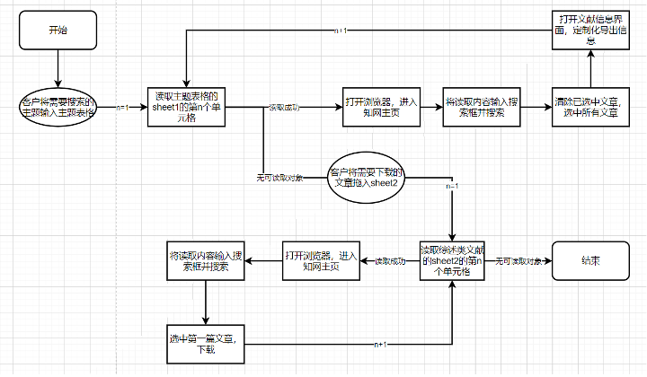
2.1执行流程图
As-Is详细流程图

Slide 11
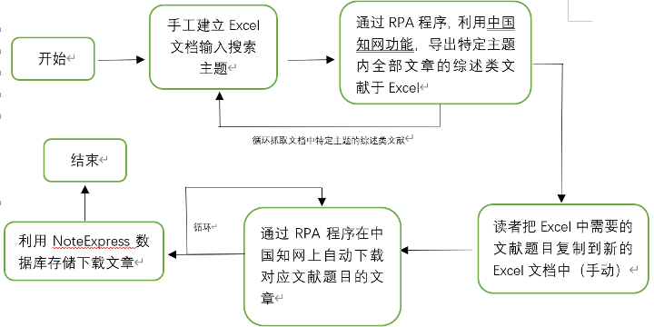
2.1执行流程图
To-Be详细流程图

Slide 12
2.2功能概括
3.自定义定制信息
1.自动化检索
用户
机器人N
单机机器人
用户
机器人N
单机机器人
4.文献归档管理
2.自动化下载
用户
机器人N
单机机器人

Slide 13
2.3流程对比分析
全流程手工执行
数字化处理业务前
RPA项目实施前后的订单处理流程对比
根据信息判断是否进行文献下载
下载文章
140min/份业务
登录文献检索网站
输入检索内容
汇总信息并保存在某一文件夹下
提取有效信息，删除冗余数据
打开文章进行阅读
保存在指定路径
数字化处理业务后
2分钟/份业务
登录指定网站
进行某一主题的搜索及信息筛选
导出文章摘要等关键信息
根据汇总的信息选择需要的文章
登录网站
下载文章到指定路径
机器人自动完成登录系统、汇总下载文章等业务

Slide 14
2.4变更/改善详情
 | 计划名称和预期成果/收益 | 识别出它的处理步骤 | 它会影响当前的自动化要求吗？怎么样？
1. | 利用中国知网功能获取所选文章综述类文献 | 识别某页所有文章，获取综述类文献 | 影响，只能识别某页综述类文献
2. | 中国知网和NoteExpress结合 | 通过RPA连接运用中国知网和NoteExpress | 不影响
变更/改善详情

Slide 15
2.5业务异常处理
 | 例外名称 | 步骤 | 参量 | 采取的行动
1 | 有时候在中国知网自动检索栏内无法正确输入标题 | 读取主题表格中的主题 | 电脑系统不匹配 | 重复尝试运行UiPath,程序和电脑系统的匹配是随机的，总会有匹配上的时刻
2 | RPA两段代码在一个大循环中持续同步进行，在中间阶段不允许手动停顿，对系统进行操作。 | 打开浏览器，进入中国知网主页 | 人工和智能的互斥 | 不采用大循环模式，将两段作用的代码分开运行，中间穿插人工对Excel的输入填写和加工过程。
业务异常处理

Slide 16
模式和技术创新性
PART 3

Slide 17
3.模式和技术创新性
从非结构化的文本中抽取结构化信息
用户可以抽取自定义抽取信息（来源，摘要，关键字等），快速实现定制化的信息能力
支持10余种常见信息的抽取，如题名、作者、来源、日期等
搜索各子主题，实现信息的简单分类

Slide 18
方案价值与收益
PART 4

Slide 19
4.方案价值与收益
1.大大降低了研究人员人工耗时
基于UIPATH实现流程自动化，搜索、下载文件都是由机器人完成。
2.研究人员的学习和使用成本较低
因为只需我们安装相应的PDF、UIPATH等有关抓取的扩展程序即可完成在网页上对于任何文件的下载、抓取
3.可以作为文献管理软件功能的进一步补充。
既可以单独开发使用，也可以嵌入现有文献管理软件协同作用

Slide 20
2021
THANKS
文献检索下载的
智能助手

